Slide 1
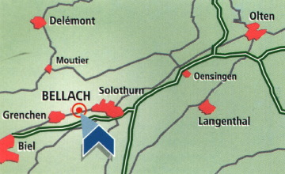
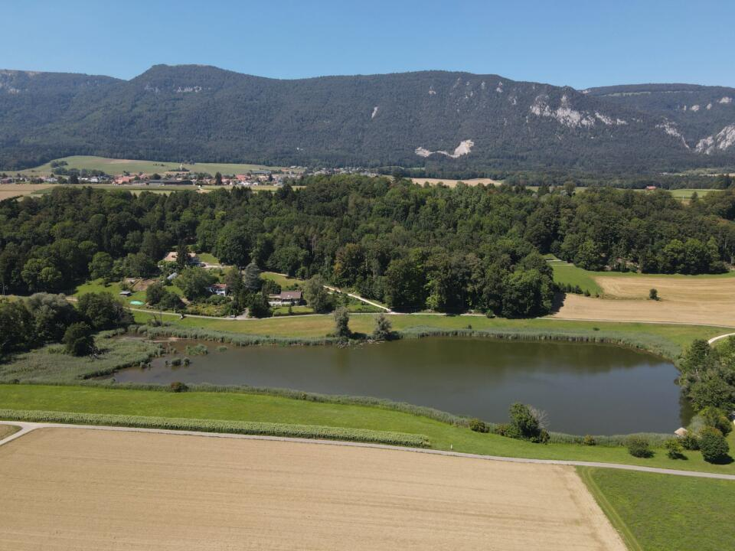
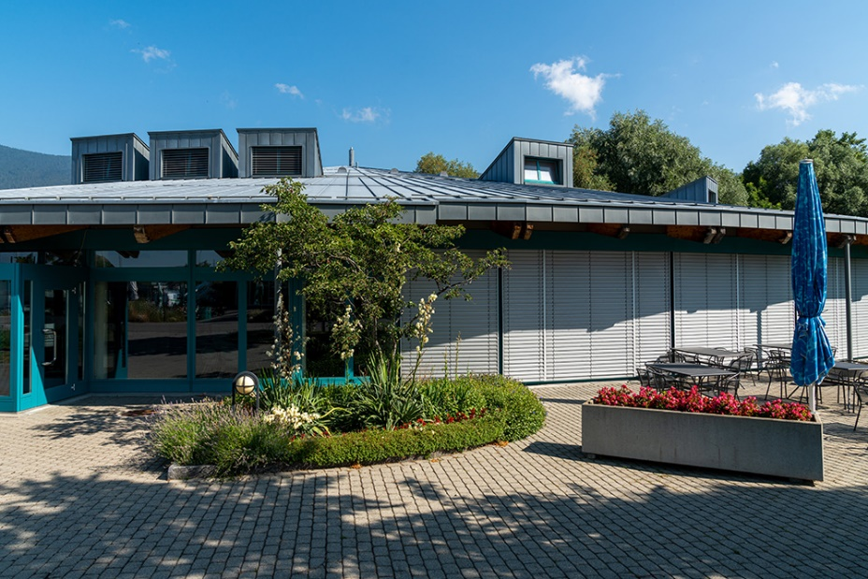
Lehrabschlussfeier 2023
AGVS Sektion Solothurn
Gewerbestrasse 20, 4512 Bellach
Parkplätze sind gleich neben dem Turbensaal vorhanden.

Slide 2
Lehrabschlussfeier 2023
Wir freuen uns sehr, Sie zur 15. Lehrabschlussfeier der Sektion Solothurn einladen zu dürfen
Donnerstag 29. Juni 2023 um 18.30 Uhr
Im Turbensaal Bellach
Auto Gewerbe Verband Schweiz Sektion Solothurn
René Bobnar Thomas Jenni
Präsident Geschäftsführer
Der Anlass wird durch die ESA und Motorex unterstützt. Herzlichen Dank!
Die Resultate werden ab 23.06.23 auf www.lap.so.ch (fortlaufend) aufgeschaltet.
Unser Programm:
Bekanntgabe der Resultate
Preisverleihung der besten Abschlussprüfungen
Der Zauberer Ron Bertolla aus Bettlach, Gewinner von «MINI SCHWIZ-DINI SCHWIZ 2021» bringt uns die Zauberei auf lustige und unterhaltsame Art näher. Lassen Sie sich in eine Illusion entführen.
Durch den Abend führt uns Roger Brogli.
Im Anschluss wird ein Apéro Riche offeriert.
Wir freuen uns auf Ihre Teilnahme an dieser Feier. Bitte melden Sie sich via Email thomas.jenni@agvs-so.ch an.

